Slide 1
La France et les migrations internationales : le grand élargissement
Patrick Simon Ined
IHEDATE
Territoires d’accueil, espaces de flux
Saint Ouen 15 Octobre 2026

Slide 2
Bilan et prospectives de la diversité ethno-raciale et religieuse en France
Résultant de plus de 70 ans de migrations internationales et postcoloniales depuis les années 1950, la diversité ethno-raciale est un paramètre central dans la plupart des sociétés européennes et en Amérique du Nord
Les dynamiques démographiques de transformation de la population sont accompagnées, et parfois anticipées, par des débats politiques majeurs sur l’avenir des sociétés multiculturelles
Les questions territoriales se sont invitées dans le débat en relation avec les concentrations de populations d’origine immigrée, leur visibilité et les thématiques articulées « d’insécurité culturelle » et de « grand remplacement »
Les processus d’intégration et les discriminations font également l’objet de conflits d’interprétation
Essayons de faire un retour sur ces questions à partir des enquêtes TeO et de tracer quelques perspectives

Slide 3
Rappels sur les enquêtes TeO
Enquêtes sur la diversité des populations en France co-produites par l’Ined et l’Insee
Objectif principal est de fournir des informations détaillées sur des populations mal connues et au cœur des débats politiques et sociaux : immigré·es et descendant·es d’immigré·es
Étudier l’influence des origines sur les conditions de vie et les trajectoires sociales, en articulation avec les autres caractéristiques sociodémographiques :
    L’origine sociale,
    Le sexe/genre,
    Le quartier de résidence, etc.
Site internet de TeO1 : https://teo1.site.ined.fr/
Site internet de TeO2 : https://teo.site.ined.fr/
Données en accès libre pour la communauté scientifique et dans la statistique publique, fichiers FPR sur Progedo et données complètes au CASD

Slide 4
Buts de l’échantillonnage
Assurer la représentativité de l’enquête tout en surreprésentant les populations d’intérêt.
Pour TeO2, assurer la comparabilité avec TeO1, tout en élargissant les populations d’intérêt, notamment :
  Immigré·es de Chine ;
  Les descendant·es de français·es de l’étranger ;
  Les descendant·es de 3ème génération, notamment d’origine non-européenne.
Enquêtes représentatives des individus âgés de 18 à 59 ans, résidant en « logement ordinaire », en France métropolitaine

Slide 5





La diversité des populations (TeO2)
«Population majoritaire»
7 000 enquêtés
76% de la
pop
Immigrés
10 400 enquêtés
10% de la population
Natifs des DOM
850 enquêtés
1% de la
pop
dont 800 petits-enfants d’immigrés
Descendants
d’immigré(s)
8 300 enquêtés
12% de la
pop
Descendants
de natifs des DOM
700 enquêtés
1% de la
pop
Environ 27 200 enquêtés
âgés de 18 à 59 ans en France métropolitaine

Slide 6
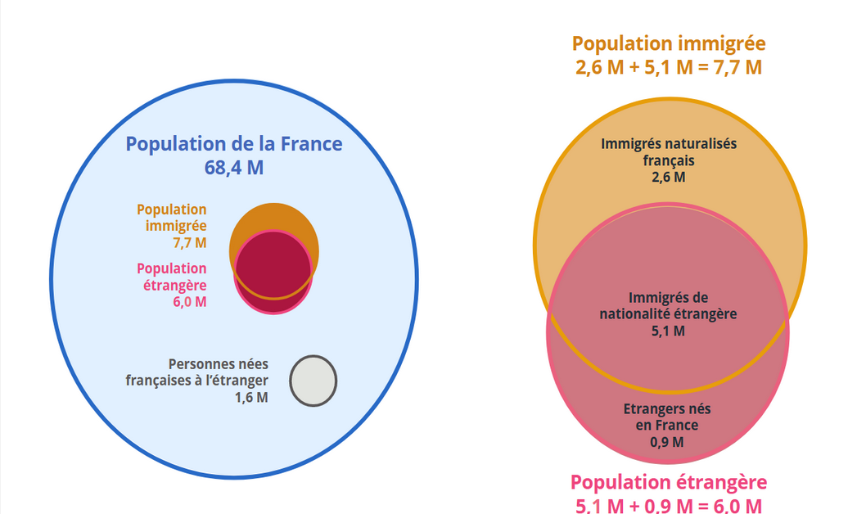
Etrangers et Immigrés en France (Insee, 2024)

Slide 7
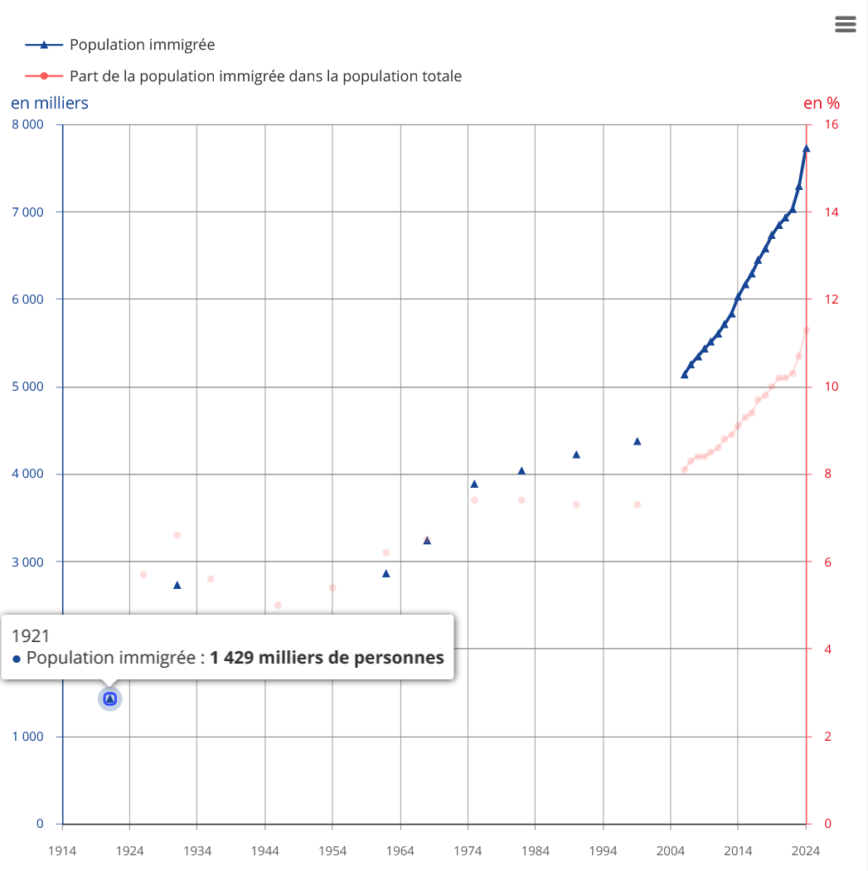
Evolution de la population
immigrée, 20e et 21e siècles
(Insee, 2024)

Slide 8
La population ayant un lien à la migration
* parmi les moins de 60 ans

Slide 9





Les origines des immigrés se diversifient
1968
2021
Europe du Sud
Maghreb
Europe du Sud
Maghreb
45 %
72 %
Répartition des immigrés par origine

Slide 10
57 % des descendants d’immigrés de 2e génération ont un seul parent immigré
Leurs origines suivent avec un décalage générationnel les mouvements migratoires historiques
 | Europe | Afrique
50 ans ou + | 80 % | 15 %
Moins de 18 ans | 16 % | 61 %

Slide 11
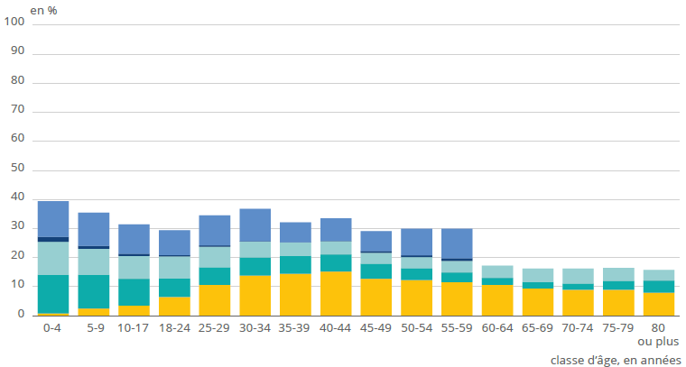
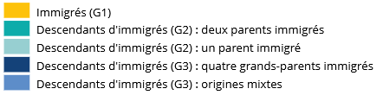
De fortes différences selon l’âge

Slide 12
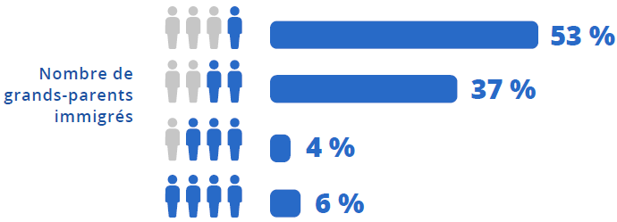
Un lien de plus en plus distendu à l’immigration
9 sur 10 des petis-enfants ont au plus deux grands-parents immigrés

Slide 13
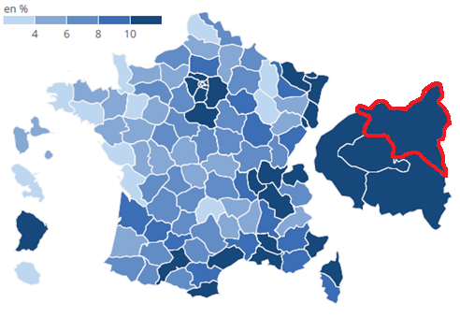
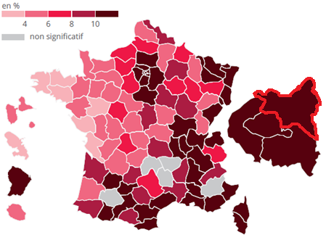
Localisation des immigrés et de leurs descendants (Insee 2023)
Immigrés
Descendants d’immigrés (2e génération)
France hors Mayotte : 10 %
France hors Mayotte : 11 %
32 %
32 %
20 %
15 %
64 % de la population de Seine-Saint-Denis est immigrée ou descendante d’immigrés de 2e génération

Slide 14
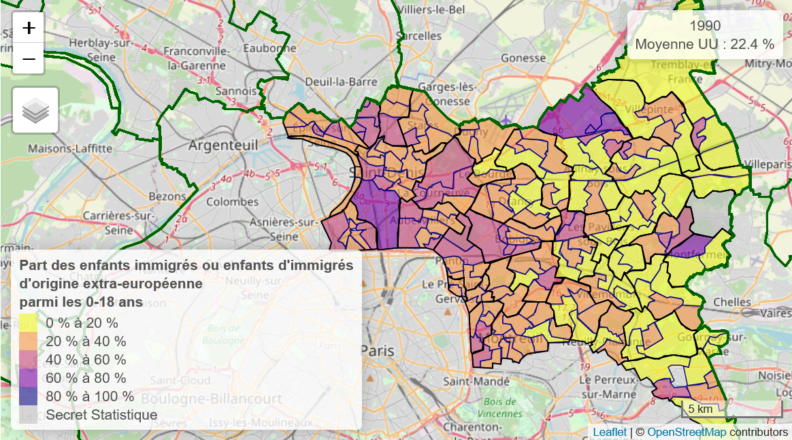
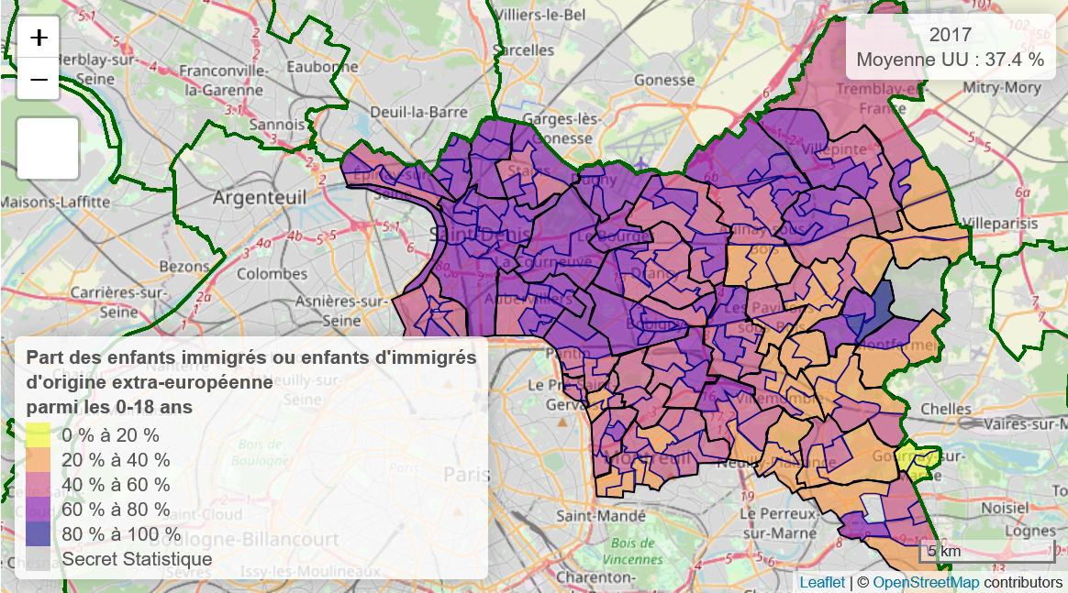
Cartes France Stratégie
2nde génération non européenne
augmente de 16% en 1990 à 26,5% en 2015
L’essentiel de l’augmentation concerne des familles mixtes
(2/3 de la croissance de 10%)

Slide 15
Proportion d’immigrés (25-24 ans) et de descendants d’immigrés (moins de 18 ans), Paris et petite couronne en 2019 (Source : RGP, Insee, France Stratégie)

Slide 16
Evolution de la population d’origine immigrée Paris et petite couronne, 1999-2019 (Source : RGP, Insee, France Stratégie) G1 25-54 ans, G2 moins de 18 ans

Slide 17
Ségrégation résidentielle : concentration dans quartiers à fort chômage

Slide 18
Ségrégation : concentration dans les quartiers défavorisés (TeO1)

Slide 19
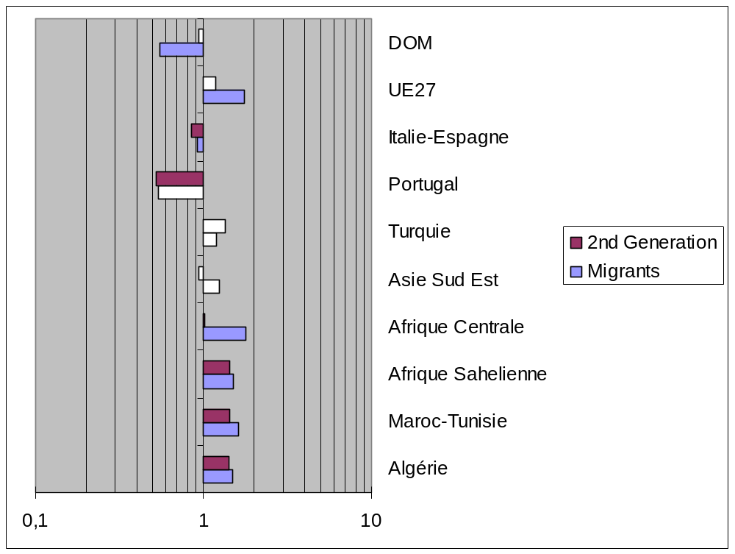
Risques relatifs de vivre dans un quartier défavorisé
Odds Ratio, controle par sexe, age, education, pcs, taille unité urbaine et origines sociales

Slide 20
Perspectives sur la concentration résidentielle des minorités
Une structure ségrégative très stable en dépit des politiques de rénovation urbaine et de déségrégation (notes France Stratégie Cusset et al, 2020-2024)
Une dynamique de « pilling up » :
  Des flux d’immigration probablement de niveaux similaires à moyen terme qui se répartiront dans des zones urbaines déjà concentrées
  Des descendants d’immigrés plus nombreux en âge de décohabiter et qui vont reproduire en partie les mêmes localisation
Une concentration dans le logement social des familles d’origine maghrébine et subsaharienne qui se reproduit des immigrés aux descendants d’immigrés

Slide 21
Hybridation et entrelacement des générations : place de l’immigration dans les familles
41% de la population de 18 à 59 ans en France ont un lien direct, par ascendance ou par union avec l’immigration
Le grand remplacement est un grand élargissement

Slide 22
Trajectoires et positions

Slide 23
Progression du taux de diplômés du supérieur
(TeO2, source: Beauchemin, Ichou, Simon, Population & Sociétés, 602, 2022)
72% des enfants d’immigrés ont un diplôme supérieur à celui de leurs parents
55 à 57% dans les autres groupes

Slide 24
Progression du taux de diplômés du supérieur par origine
(TeO2, source: Beauchemin, Ichou, Simon, Population & Sociétés, 602, 2022)

Slide 25
Une mobilité ascendante éducative, mais un rendement plus faible sur le marché de l’emploi
Part des diplômés du supérieur qui accèdent aux professions intermédiaires ou supérieures
  77 % pour les personnes sans ascendances migratoires
  78% pour les descendants d’Européens du Sud
  75 % pour les petits-enfants d’immigrés européens
Nettement moins pour les diplômés du supérieur nés d’un ou deux parents d’origine extra-européenne :
  68 % pour les descendants d’immigrés du Maghreb et d’Asie
  70 % pour ceux d’Afrique subsaharienne

Slide 26
Taux de chômage par génération et origine (TeO2)

Slide 27
Incorporation culturelle

Slide 28
Langue(s) parlée(s) pendant l’enfance
Notes:
L’acquisition du français et sa transmission font partie des facteurs fréquemment avancés comme participant de l’intégration socio-culturelle.
La langue est importante en tant que moyen de communication, mais surtout comme ressource pour la scolarité et l’accès au marché du travail.
Nous nous intéressons ici aux langues parlées en famille par les immigrés, leurs descendants et la population majoritaire pendant l’enfance et décomposons les réponses selon que la langue utilisée est exclusivement le français, ou exclusivement une langue étrangère (créole et dialectes inclus) ou une combinaison du français et d’autres langues.
La structure des langues parlées est présentée selon la « génération » en lien avec les migrations.
On voit ainsi que les immigrés venus adultes ont été élevés principalement dans une langue étrangère, mais que près de 25% d’entre eux ont néanmoins reçu le français comme langue de communication pendant leur enfance. Les immigrés venus enfants, et plus encore les descendants de deux parents immigrés utilisent fréquemment le français en combinaison avec une autre langue. Dès que l’un des parents est issu de la population majoritaire, le français s’impose dans près de 70% des cas.
Les descendants d’immigrés ont grandi dans un environnement multilingue important. Le multilinguisme familial concerne un peu plus de 10% de la population majoritaire.
(Plus de résultats dans le Chapitre 4 de l’ouvrage.)

Slide 29
Ouverture des relations sociales
Proportion de personnes déclarant que la moitié ou plus de leurs amis sont d’une autre origine qu’elles, par origine
Notes:
Une manière de tester l’hypothèse du « communautarisme » consiste à observer si les relations sociales, et en particulier amicales, se limitent au groupe de pairs de même origine ou s’élargissent à d’autres milieux .
L’enquête enregistrait la composition du cercle d’amis rencontrés dans les 15 derniers jours selon différents critères, du niveau d’éducation à la religion en passant pas l’origine et le sexe.
Nous représentons ici les proportions de personnes qui ont déclaré que la moitié ou plus de leurs amis sont d’une origine différente de la leur, qu’ils soient immigrés ou descendants d’immigrés.
On observe une prédominance de la diversité des cercles amicaux pour toutes les origines puisque plus de la moitié des immigrés et plus de 65% des descendants disent avoir fréquenté des amis de différentes origines. La diversification du cercle relationnel des descendants par rapport aux immigrés de même origine est notable.
C’est la population majoritaire qui semble la moins ouverte, mais c’est la conséquence d’un effet de décalage de taille entre les groupes, de nombreuses personnes de la population majoritaire ayant de faibles probabilités de rencontrer des personnes d’origine immigrée (différences de structures d’opportunités).

Slide 30
Une majorité de personnes sans religion en France
Les personnes sans religion ont augmenté de 8% depuis 11 ans
Le catholicisme reste la religion majoritaire, mais continue à perdre des fidèles
L’islam est plus présent parmi les immigrés et leurs descendants
Notes:
Catholiques représentent 26% des 18-49 ans contre

Slide 31
Affiliation religieuse selon le lien à la migration

Slide 32
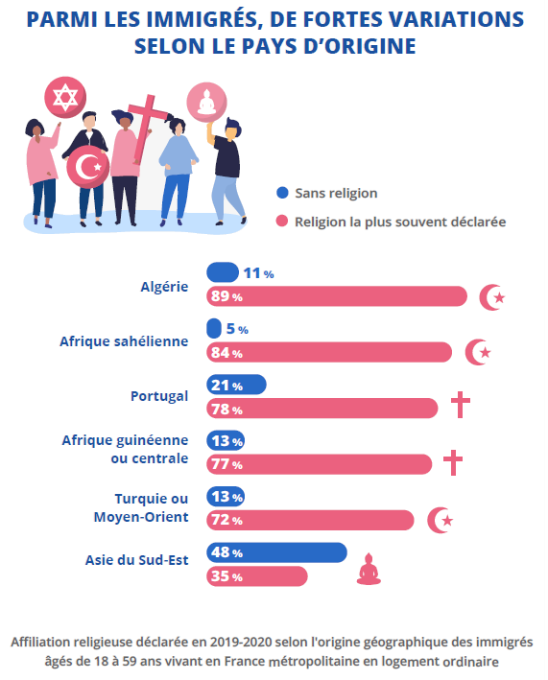
Un panorama des religions reflétant les origines géographiques des immigrés

Slide 33
Identités Religieuses
Une baisse de la mention de la religion pour les musulmans (33% à 30%)
Plus importante pour les jeunes (35% moins de 25 ans, 24% plus de 35 ans)
Pas de différence entre générations: G1=G2
Pas de différence de genre
Place de la religion dans l’identité
en 2008-2009 et 2019-2020
en %

Slide 34
Qui sont les Musulmans en France?
5,5 millions de Musulmans
Immigrés = 55%; 2nd Generation=39% (dont G2,5=5%); Population majoritaire=7%
Principalement Maghrébins=65%; Turcs=8% et Sub-Sahariens=12%
Une population jeune (65% moins de 35 ans)
De milieu populaire : Ouvriers et employés (50%) et inactifs (28%, principalement femmes)
Bas niveaux d’éducation : 47% avec au mieux un brevet des collèges (vs 18%); Etudes supérieures=23% (vs 34%)

Slide 35
Le cas des femmes musulmanes portant un voile
Parmi les femmes musulmanes, 33% des immigrées et 19% des G2 portent un voile (22% et 13% en 2008-2009)
Faible participation au marché du travail des femmes voilées : 26% vs 48%, mais un taux de chômage près du double (41% vs 27%). Taux de chômage plus élevé pour la G2 que pour les G1
Les femmes voilées déclarent un peu plus de discrimination (34% vs 30%), et elles se disent plus souvent altérisées, spécialement la G2
Notes:
les femmes musulmanes non voilées qui sont en couple avec enfants sont 53% à se porter sur le marché du travail, alors que cette proportion tombe à 26% pour les femmes portant le voile. Le différentiel se maintient si l’on considère seulement la seconde génération malgré une nette élévation du niveau de participation (respectivement 72% et 46%). Dans une régression logistique en contrôlant pour la situation familiale, l’âge, le diplôme, la religiosité et l’expérience de la discrimination, on mesure que le port du voile multiplie par 4 la probabilité d’être inactive.

Slide 36
Religiosité : importance de la religion (beaucoup et assez)

Slide 37
Evolution entre cohortes d’âge (2009-2019)

Slide 38
Transmissions intrafamiliales selon la religion des parents

Slide 39
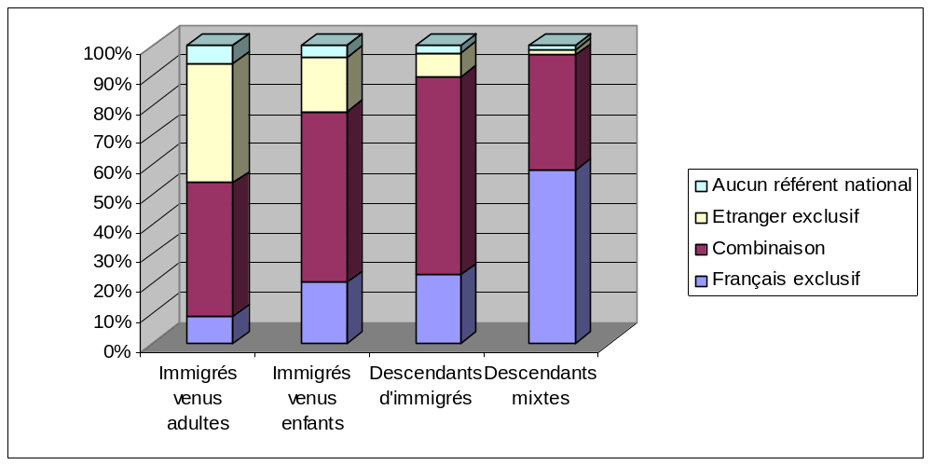
Les appartenances plurielles

Slide 40
Les indicateurs d’altérisation : le renvoi aux origines

Slide 41
Les indicateurs d’altérisation : le déni de francité

Slide 42


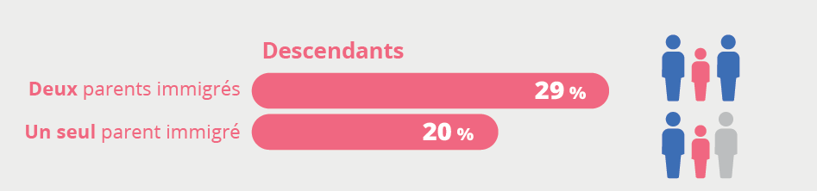
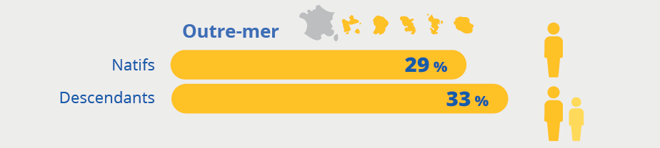
Les immigrés et descendants d’immigrés déclarent davantage d’expériences de discrimination
« Au cours des cinq dernières années, pensez-vous avoir subi des traitements inégalitaires ou des discriminations ? »
Enquête TeO2, 2019-2020
Ined et Insee

Slide 43
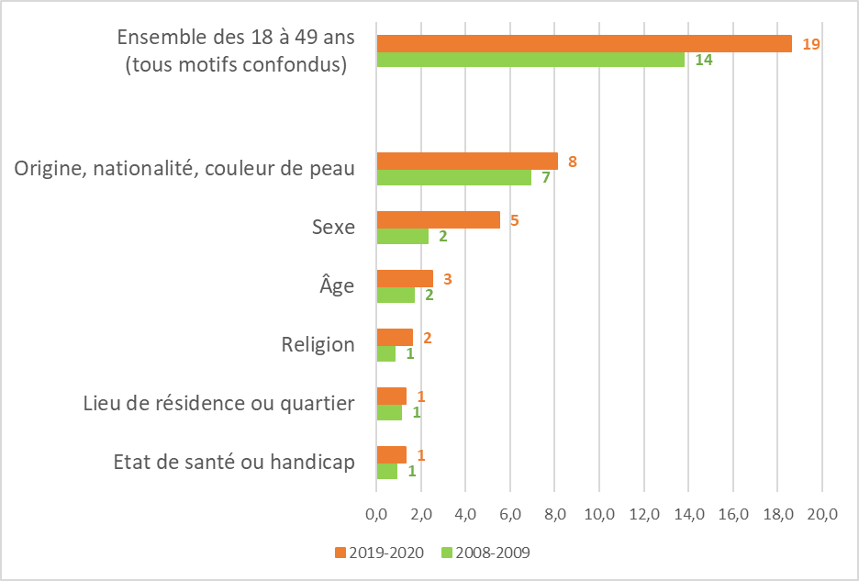
Une augmentation des discriminations déclarées de 14% à 18%
L’ « origine », le 1er motif de discrimination en 2019-2020, comme dix ans auparavant
Le 1er motif cité
La plus forte augmentation

Slide 44
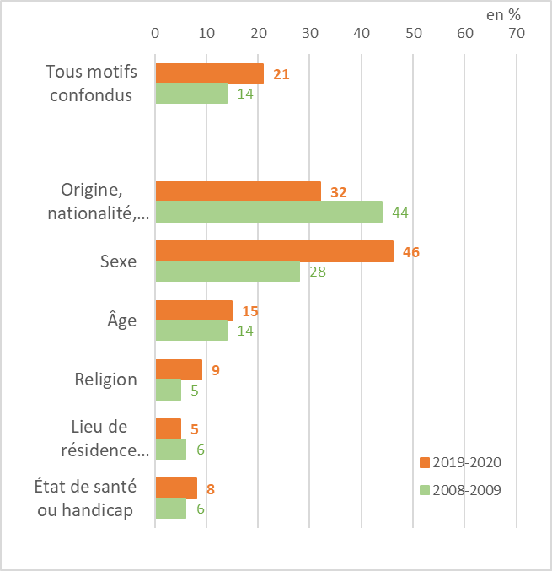
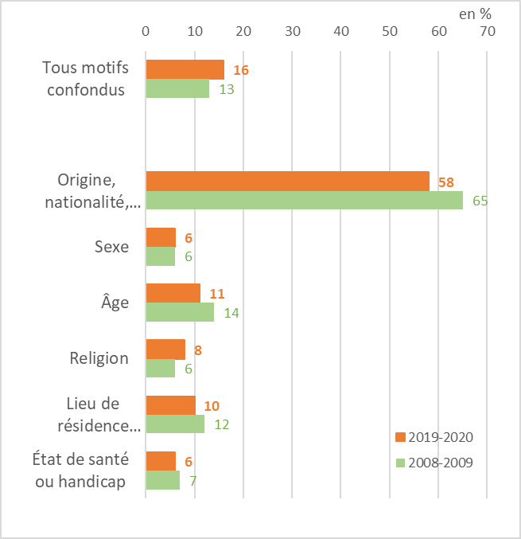
L’augmentation des discriminations déclarées est principalement portée par les femmes, principalement à fondement sexiste
Part des personnes discriminées en raison de chaque motif
Part des personnes discriminées en raison de chaque motif
Femmes
Hommes

Slide 45
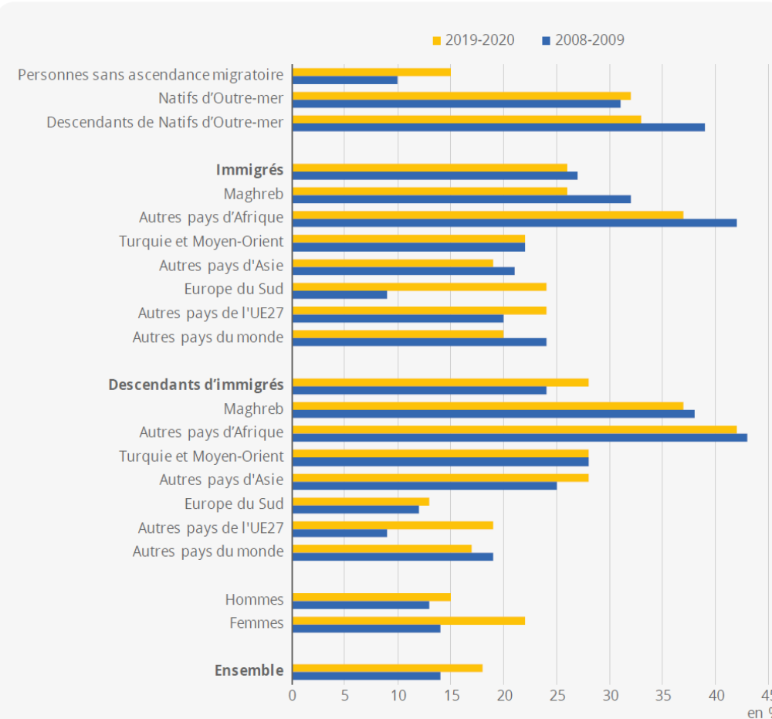

Slide 46
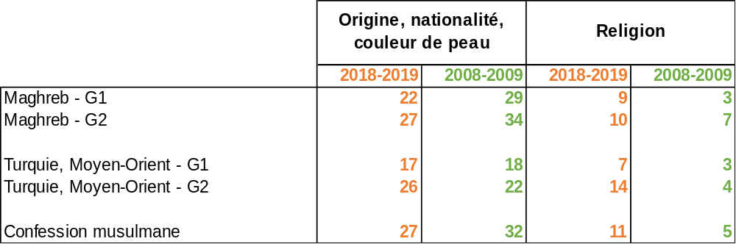
Pour les musulmans, les motifs de discrimination se déplacent de l’origine vers la religion

Slide 48
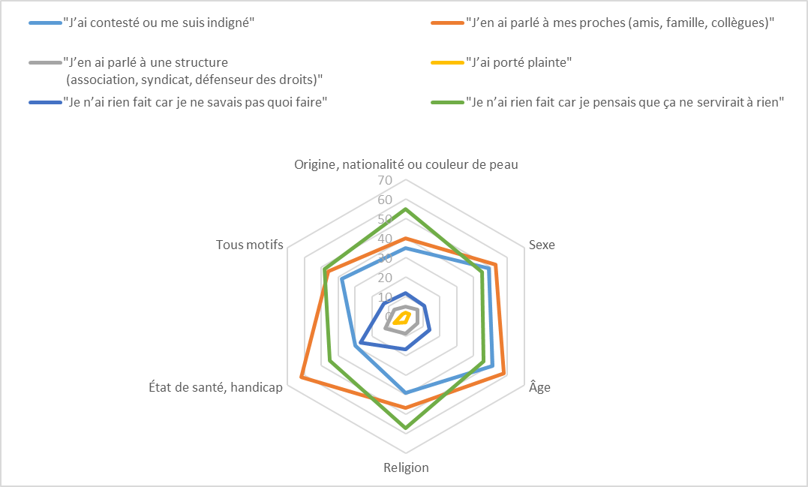
Malgré une plus forte sensibilisation, entamer des démarches suite à des discriminations reste rare, un fatalisme plus marqué pour les discriminations par origine ou religion
« J’ai porté plainte » : 3% des personnes ayant déclaré des discriminations
(7% de celles s’étant déclaré discriminées en raison de leur état de santé ou d’un handicap)
« J’ai contesté ou me suis indigné » : 38% des personnes ayant déclaré des discriminations
(30% de celles s’étant déclaré discriminées en raison leur état de santé ou d’un handicap ; 49%-51% de celles s’étant déclarées discriminées en raison de leur sexe ou de leur âge)
« Je n’ai rien fait car je pensais que ça ne servirait à rien » : 48% des personnes ayant déclaré des discriminations
(55% & 57% de celles s’étant déclaré discriminées en raison de leur « origine » ou de leur religion)
Une personne peut déclarer plusieurs réactions possibles, notamment parce qu'elles peuvent concerner plusieurs expériences de discriminations.

Slide 49
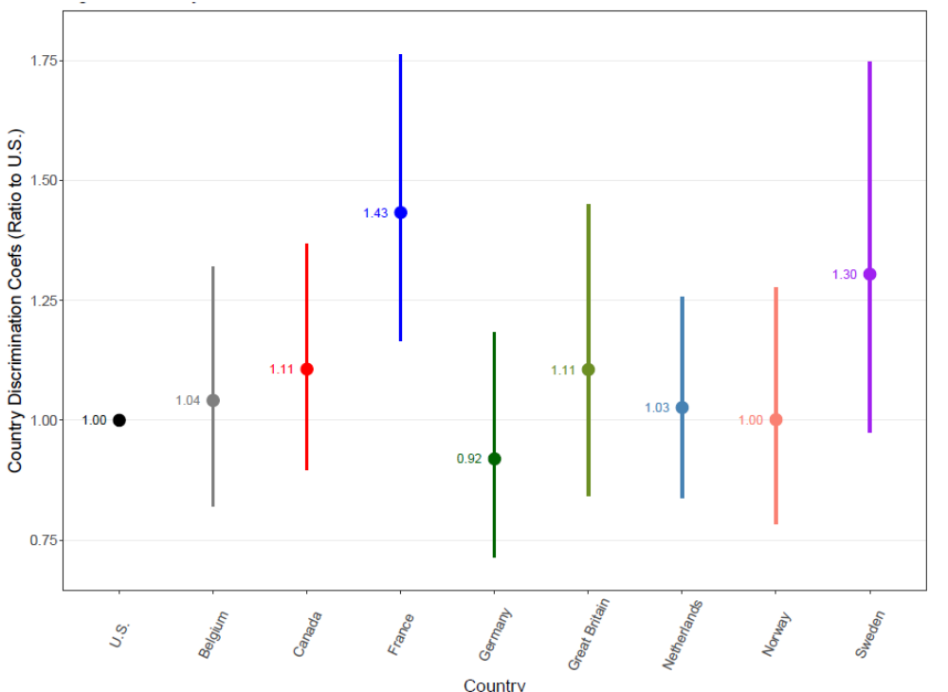
Meta-analyse de testings sur le marché du travail
Quillian et al. (2020) “Do Some Countries Discriminate More than Others? Evidence from 97 Field Experiments of Racial Discrimination in Hiring”

